Slide 1



Slide 2
EQUIPO
Darwin Tusarma Programador BackEnd Devops.
Santiago Diaz Programador BackEnd.
Monica Ardila Programadora Front End.
Alexis Carreño Testing Documentación.

Slide 3
PROBLEMA
Las empresas no encuentran la herramienta óptima para gestionar sus indicadores de servicio.

Slide 4
SOLUCIÓN
Solución creada para empresas, que conecta servicios de mensajería y turnos, con las personas.

Slide 5
MODELO DE NEGOCIO
Se basa en la venta de paquetes de mensajería de texto, y el valor agregado es el Cloud para almacenar la información.

Slide 6
PROYECCIÓN
Expansión a nivel nacional e internacional, y visualización para gran parte de empresas que requieren servicios personalizados.

Slide 7
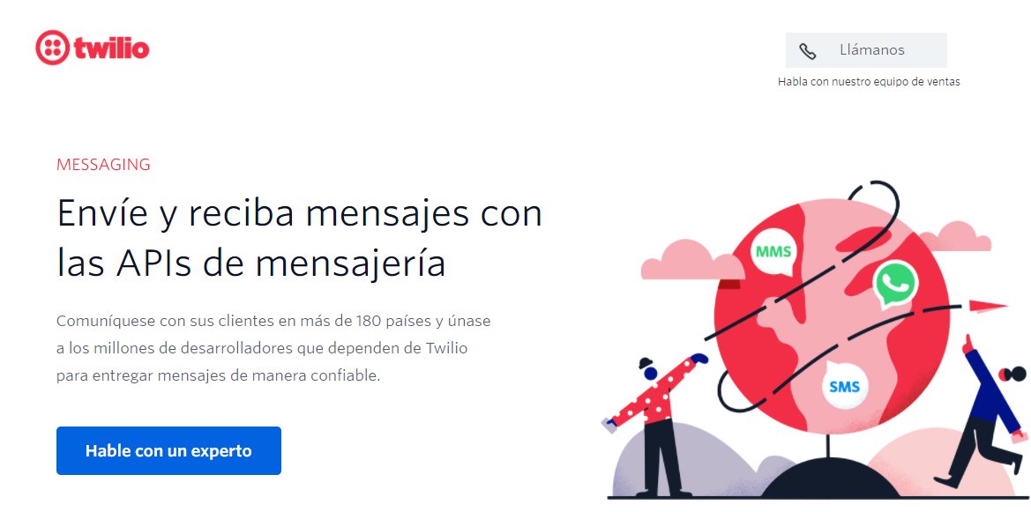
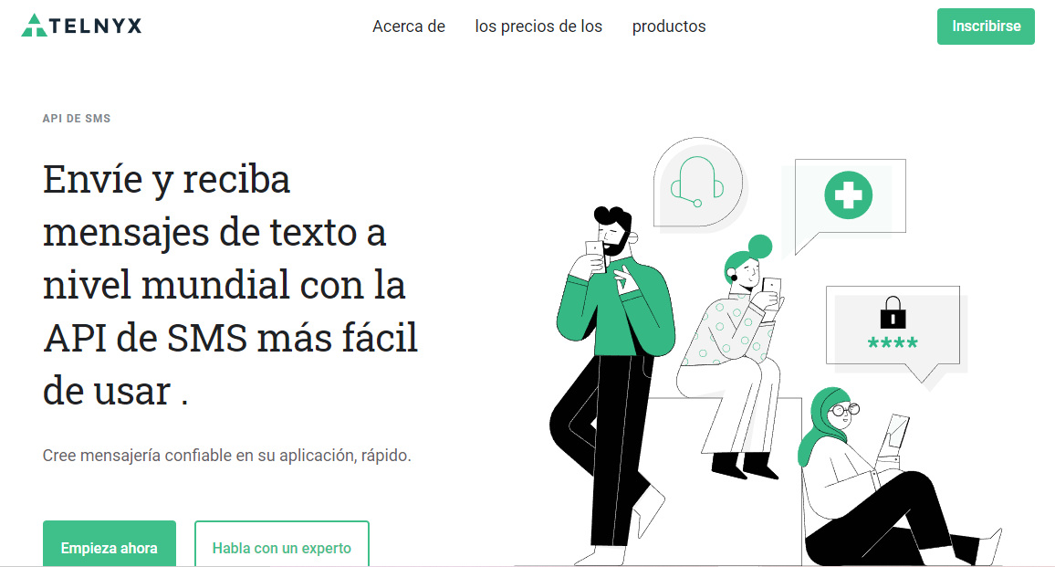
COMPETENCIA
https://www.twilio.com/go/messaging-sales-spa-latam-1
https://www.twilio.com/go/messaging-sales-spa-latam-1

Slide 8





FRONT-END

Slide 9







BACKEND API
Desarrollo de API
Documentación de API
Servicio Cloud
DB servicio
Motor DB
Protocolo de conexión remota para despliegue
DNS

Slide 10




FRONTEND Panel Administrativo
framework visual para autenticación
Herramientas para vistas del panel
BIblioteca JS
framework front-end

Slide 11




BACKEND Panel Administrativo
Lenguaje Principal
framework Principal
manejador de paquetes para PHP
Motor DB
Servicio Cloud
DB servicio
Balanceo de carga

Slide 12


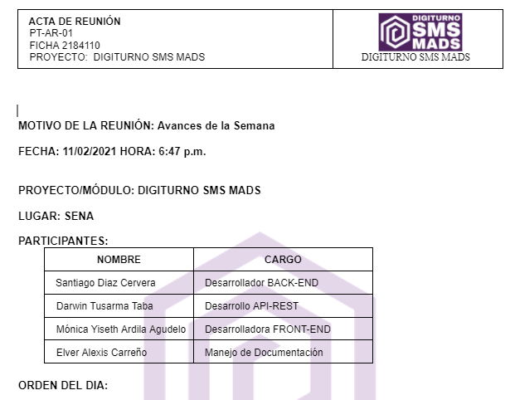

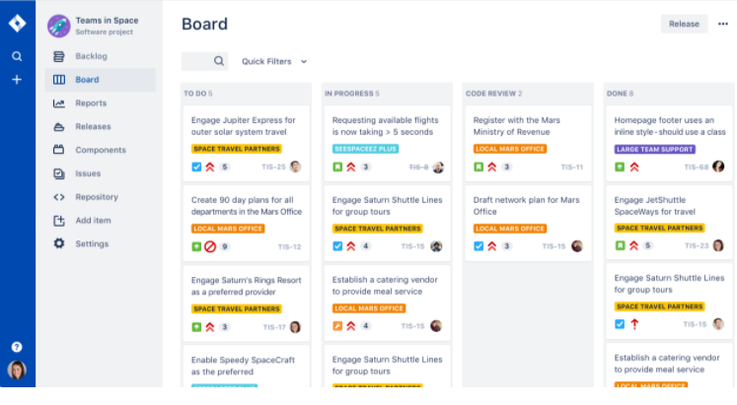
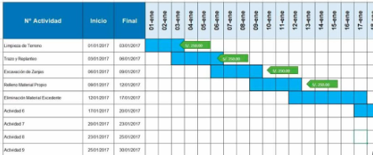

METODOLOGÍA DE TRABAJO
METODOLOGÍA DE TRABAJO
JIRA
ACTAS DE REUNIÓN
METODOLOGÍA ÁGIL
MEET
DIAGRAMA GANTT
GIT

Slide 13

ACTUALIDAD PROYECTO
FASE BETA

Slide 14

VIDEO.

Slide 15
PRESENTACIÓN DEL SISTEMA.

